Slide 1
Vukovar- grad heroj
Ana Buha, 8.e

Slide 2
Križ na ušću Vuke u Dunav
Podignut je 1998., u čast i slavu svim poginulima za slobodu Hrvatske
Težak oko 40 tona, a visok 9,5 metara
Napravljen od dvije vrste kamena bračkog i pazinskog, uklesani su stihovi na glagoljici "Navik on živi ki zgine pošteno„
Autor ovoga križa je Šime Vidulin

Slide 3
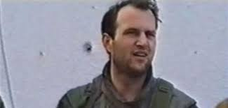
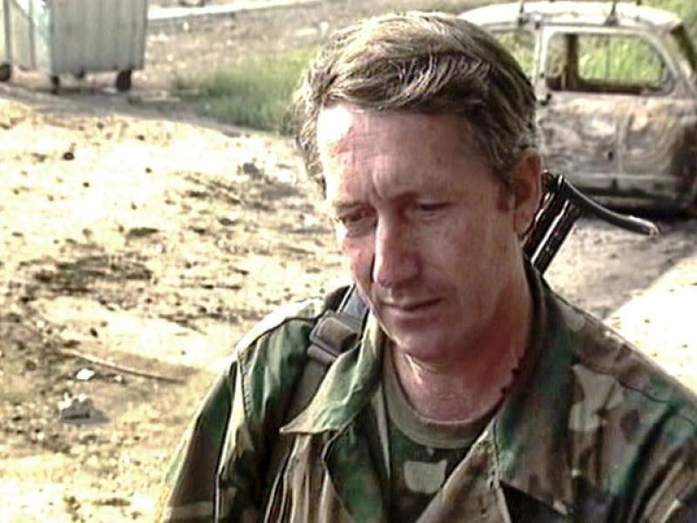
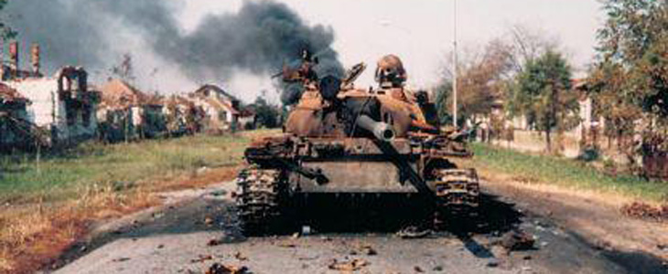
Trpinjska cesta
Za tzv. Groblje tenkova najviše su zaslužni Blago Zadro(oko 10) i Marko Babić(14)
Na Trpinjskoj cesti uništeno je oko 30 tenkova

Slide 4
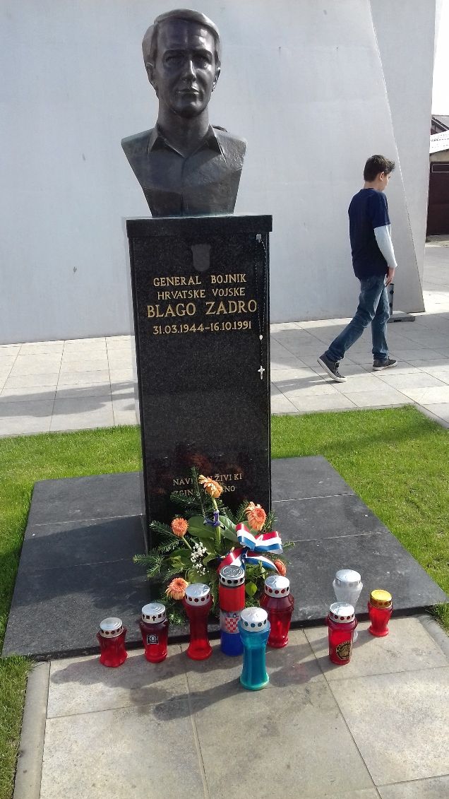
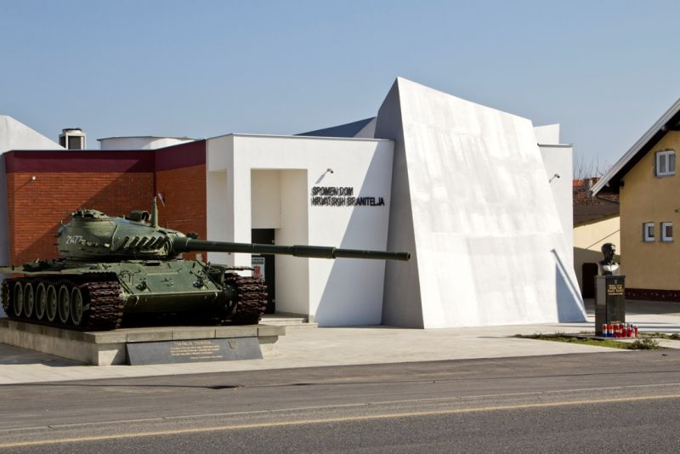
Spomen dom hrvatskih branitelja na Trpinjskoj cesti
Na 2 ovalna zida napisana su imena svih poginulih pripadnika 204. vukovarske brigade.
Ispred spomen doma je tenk kao znak sile koju su slomili hrabri branitelji, te bista Blage Zadre koji je neupitni junak Domovinskoga rata, a borio se i vodio branitelje upravo na ovom području Vukovara.

Slide 5
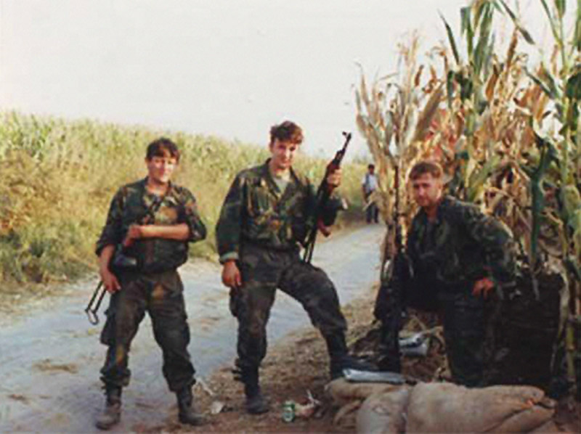
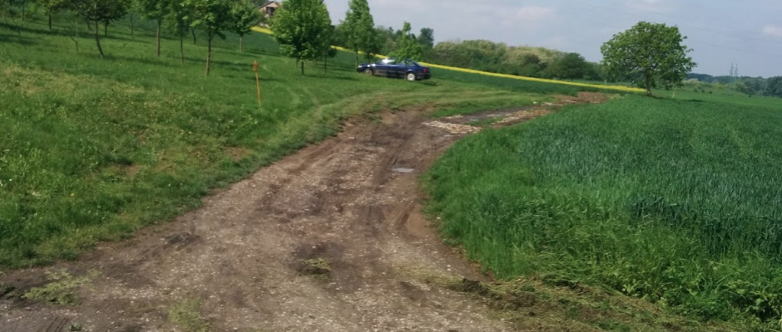
Kukuruzni put
Tijekom bitke za Vukovar u kasno ljeto i jesen 1991., bio je jedini put koji je spajao grad s teritorijom pod kontrolom hrvatske vojske.
Jedino tim putem je do opkoljenog Vukovara stizala humanitarna i medicinska pomoć, ali i oružje i vojnici , zato je navan „Put spasa”.
2016.
1991.

Slide 6
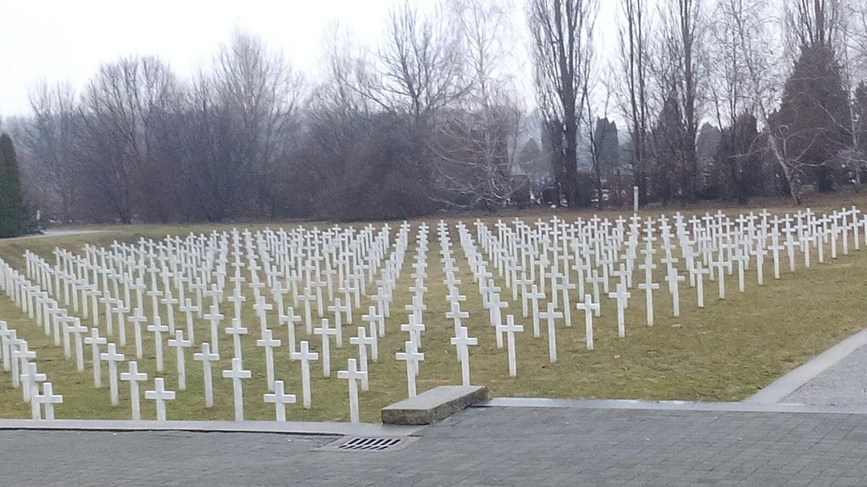
Memorijalno groblje žrtava iz Domovinskog rata
Na groblju je ekshumirano 938 tijela i na tom mjestu je postavljeno 938 bijelih križeva.
Na groblju su također izdvojena dva križa, jedan za najmlađu žrtvu Domovinskog rata, Ivana Kljajića koji je imao svega šest mjeseci, i za najstariju žrtvu Domovinskog rata, ženu koja je imala 82 godine.

Slide 7
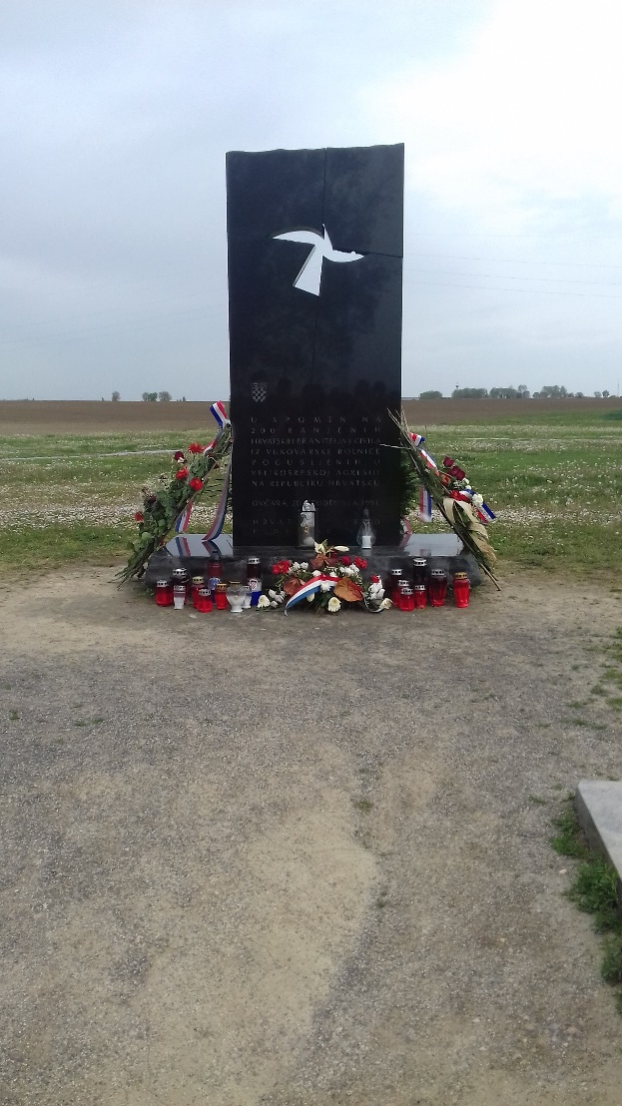
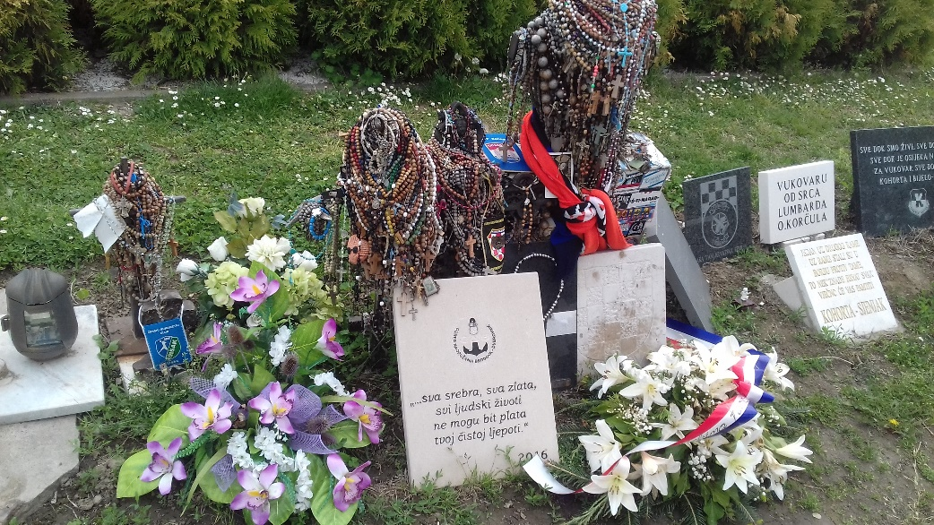
Ovčara
Ovčara odnosno pokolj u Vukovaru, bio je ratni zločin kojeg su počinili pripadnici JNA i srpskih paravojnih postrojbi u noći s 20. na 21. studenoga 1991. godine tijekom srpske okupacije Vukovara kada je ubijeno između 255 i 264 civila i vojnika, većinom Hrvata, koji su, dok su još uglavnom tada bili pacijenti, deportirani iz vukovarske bolnice, odvezeni u logor te potom smaknuti u divljini.
U rujnu i listopadu 1996. započele su ekshumacije iz masovne grobnice koje je trajalo 40 dana. Ekshumirano je 200 tijela, a do srpnja 2006. godine identificirane su 194 osobe, ubijene u dobi od 16 do 77 godina. 60-ak osoba se još smatra nestalima, ali je njihova sudbina izvjesna.

Slide 8
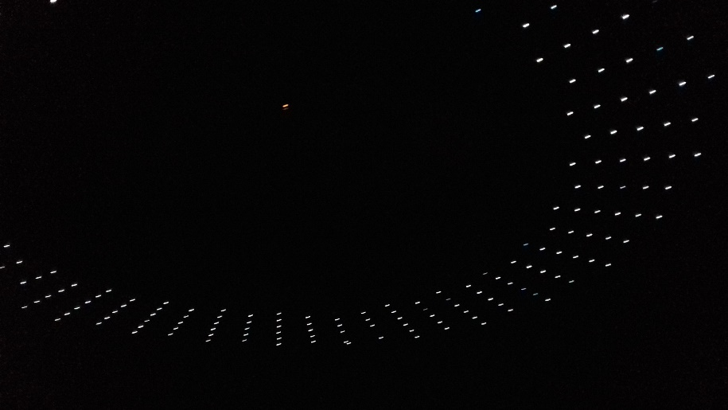
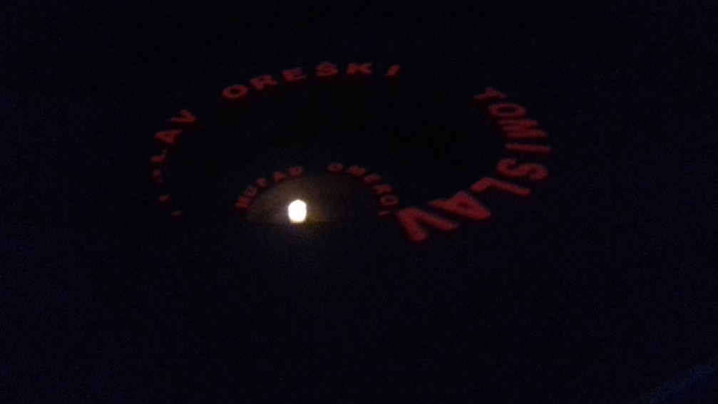
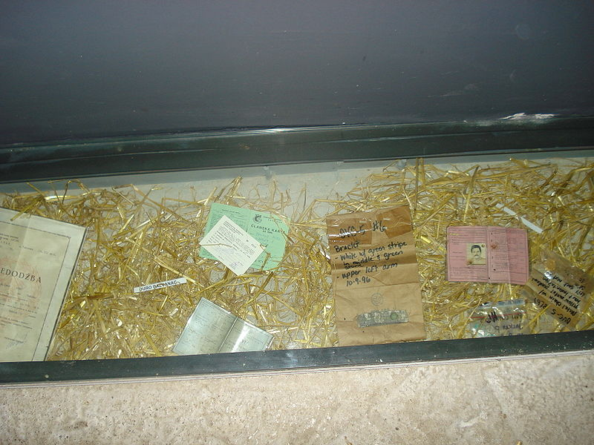
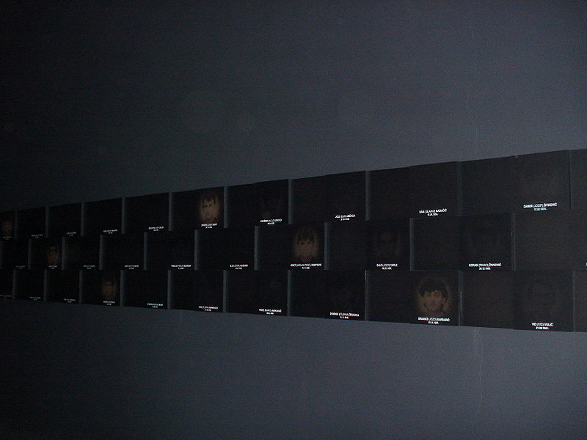
Spomen dom Ovčara
Hangar je pretvoren u memorijalni centar na oko 300 četvornih metara. U sredini se nalazi spirala koja simbolizira zatvoreni krug zla. U pod su ugrađene čahure koje simboliziraju zločin, dok se na stropu mogu vidjeti žarulje u obliku zvijezda, njih 261. Na zidovima su obješene fotografije ubijenih i nestalih a izložene su i osobne stvari koje su kasnije pronađene u zajedničkoj grobnici.

Slide 9
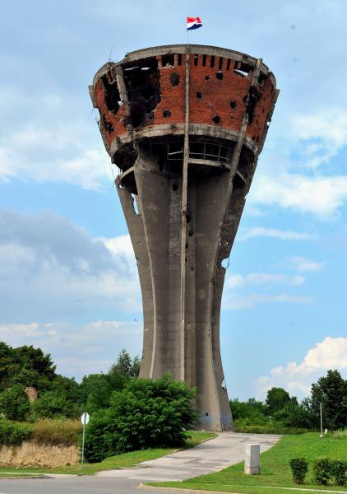
Vodotoranj
Izgrađen je 1968. godine, visok je 50 metara
Godine 1991. vodotoranj su, tijekom bitke za Vukovar, teško oštetile srpske snage
Bio je pogođen s više od 600 neprijateljskih projektila i postao je simbol stradanja i otpora toga grada.

Slide 10
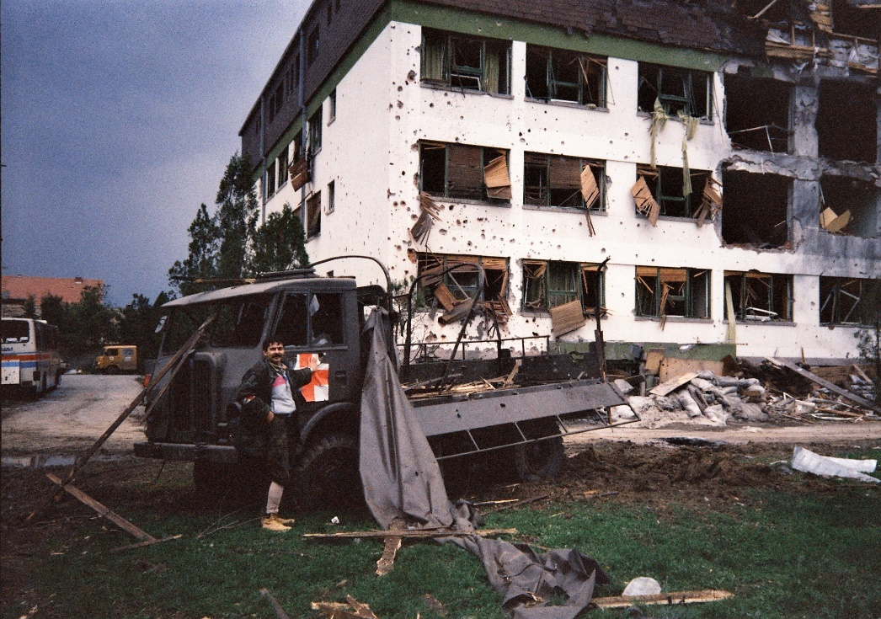
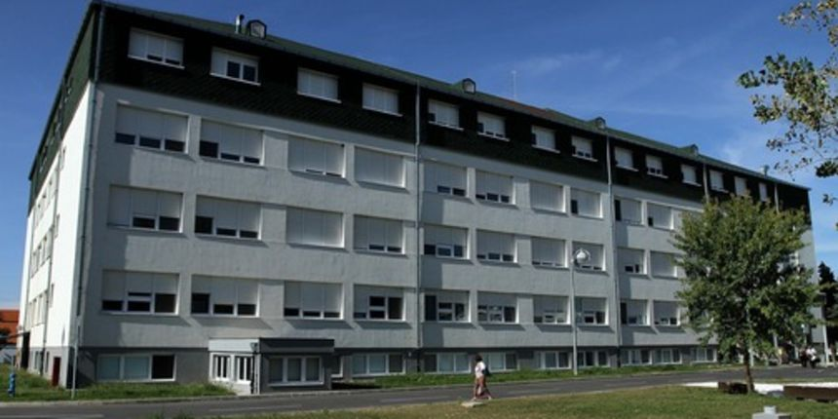
Vukovarska bolnica
Jedan je od poznatijih simbola stradanja grada Vukovara i njegovih stanovnika iz vremena oružane velikosrpske agresije s početka 1990-ih
Do 20. studenoga 1991. godine u bolnici je već bilo zbrinuto 4000 ranjenika. Tada je na bolnicu svakodnevno padalo prosječno oko 700 granata.
Liječnici i ostalo medicinsko osoblje je danonoćno radilo, bez dovoljno lijekova, sanitetskog i ostalog materijala, struje, hrane i vode.
Nakon 20. studenoga 1991. godine iz bolnice je planski odvedeno 200 ranjenika, bolesnika, a među njima i 20 djelatnika bolnice, te pogubljeno na Ovčari.
1991.
2017.

